Slide 1
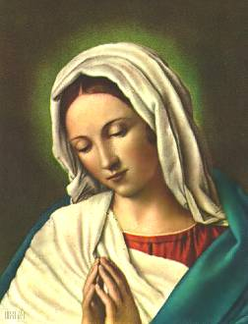
ثوبك فضفاض وبيضوي والتاج دهبي على فضي (2)

Slide 2
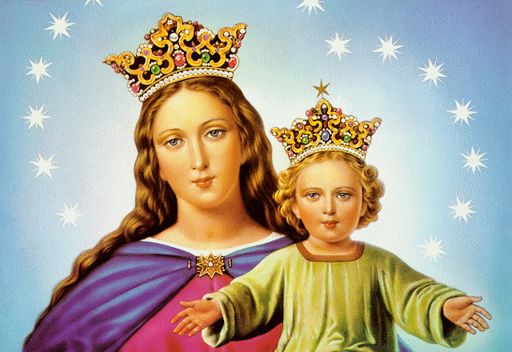
فرحتي سماي وأرضي إيه دة كله يا أم النور إيه دة كله دة مش معقول

Slide 3
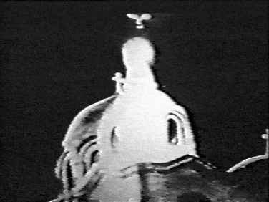
يا بتول يا طاهرة تملي بتشقي علينا و تطلي(2)

Slide 4
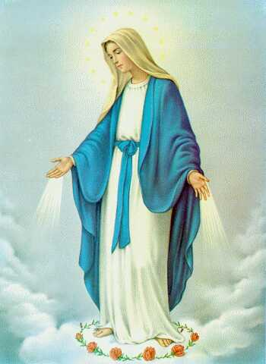
ع القبة تغيبى وتهلي إيه دة كله يا أم النور إيه دة كله دة مش معقول

Slide 5
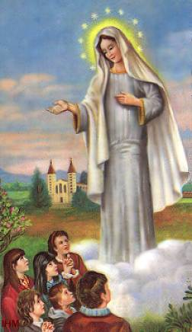
أنوار حوالين القبة شايفينها شاب و شابة(2)

Slide 6

و الفرحة ما تتخبى إيه دة كله يا أم النور إيه دة كله دة مش معقول

